Slide 1
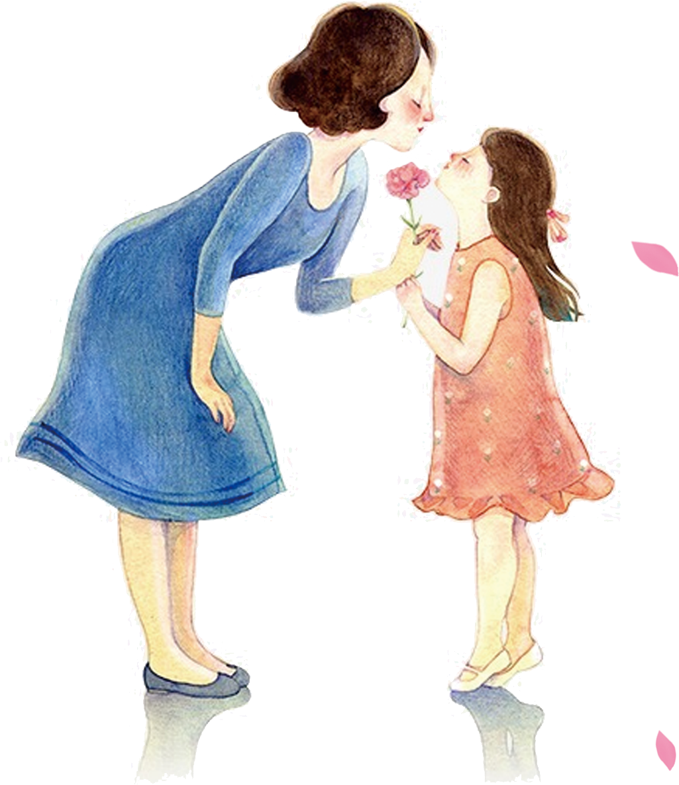
Tiết 3. Văn bản
MẸ TÔI
Ét-môn-đô đơ A-mi-xi
Notes:
更多模板请关注：https://haosc.taobao.com

Slide 2
I. Đọc – hiểu
chú thích

Slide 3
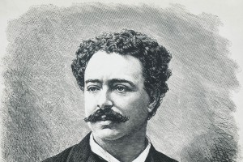
1. Tác giả:
Ét-môn-đô đơ A-mi-xi
(1846-1908)
Là nhà văn Ý
Thường viết về đề tài thiếu nhi và nhà trường, về những tấm lòng nhân hậu

Slide 4
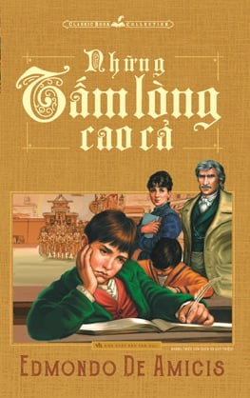
2. Tác phẩm:
Xuất xứ: Trích trong tác phẩm “Những tấm lòng cao cả” (1886)
Thể loại: Văn bản nhật dụng
Bố cục:

Slide 5
Bố cục: 3 phần
- Phần 1: Nêu lí do người bố viết thư cho En-ri-cô
- Phần 2: Tình yêu thương của mẹ và thái độ của bố đối với En-ri-cô
- Phần 3: Lời khuyên của bố

Slide 6
Thảo luận
Tại sao văn bản là một bức thư người bố gửi cho con nhưng nhan đề lại lấy tên là “Mẹ Tôi”?

Slide 7
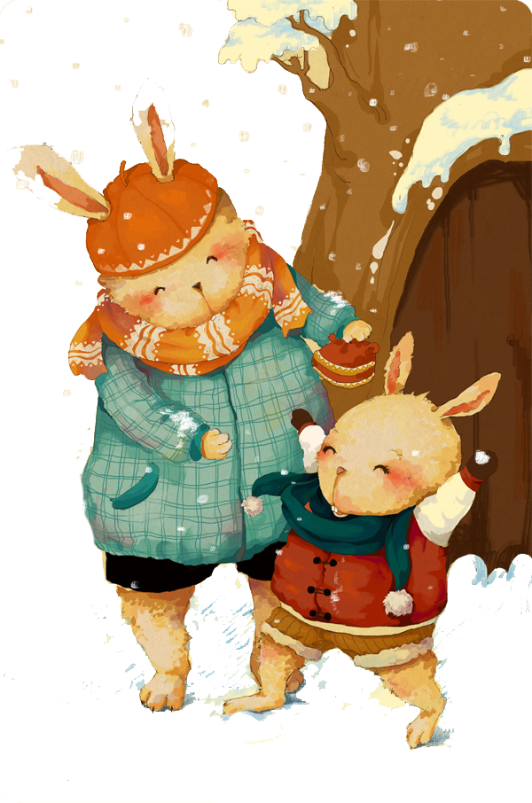
Nhan đề ấy là do chính tác giả A-mi-xi đặt cho đoạn trích.
Tuy bà mẹ không xuất hiện một cách trực tiếp trong câu chuyện nhưng mẹ lại là tiêu điểm mà các nhân vật và các chi tiết đều hướng tới để làm sáng tỏ.
➔ Đề cao hình tượng người mẹ

Slide 8
II. Đọc - hiểu văn bản

Slide 9
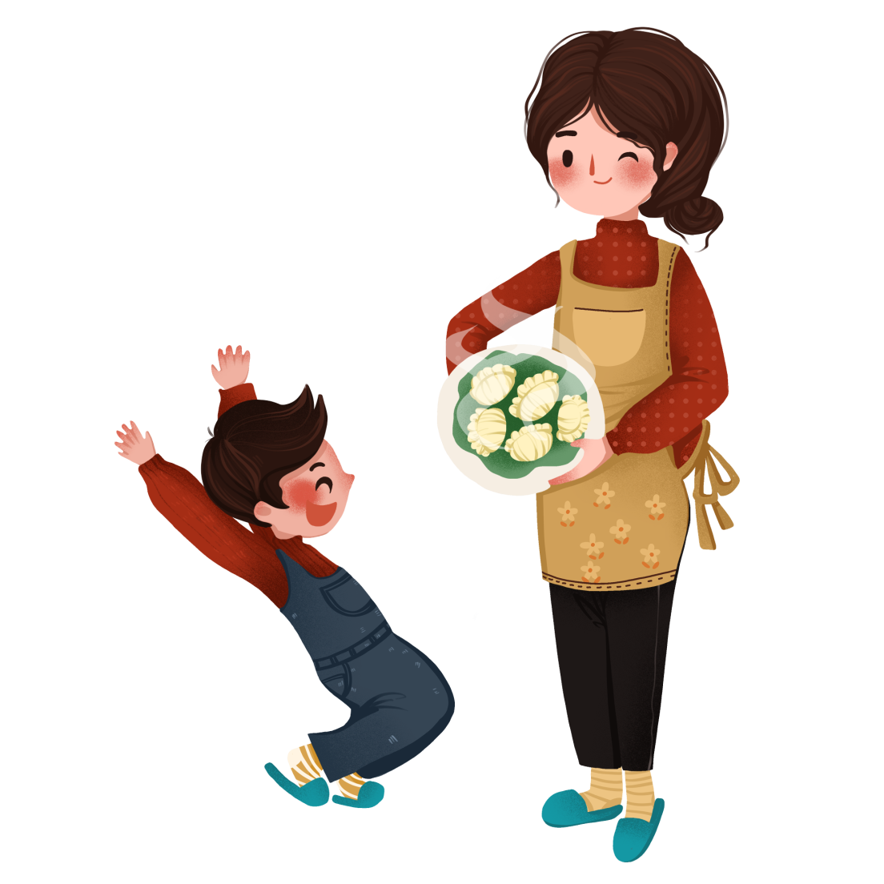
1. Tình yêu thương của mẹ dành cho En-ri-cô:
Từ điểm nhìn của Bố → Thấy hình ảnh, phẩm chất của mẹ.
Hình ảnh người mẹ được tác giả tái hiện qua điểm nhìn của ai? Vì sao?
➔ Tăng tính khách quan, dễ bộc lộ tình cảm thái độ đối với người mẹ, người kể

Slide 10
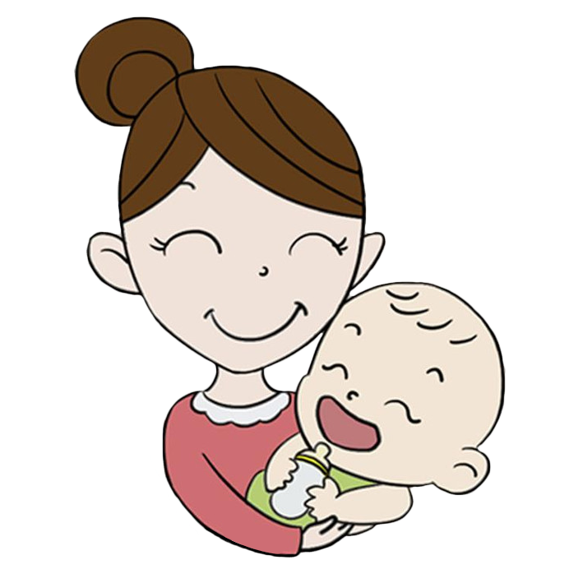
Thức suốt đêm, quằn quại, khóc nức nở vì sợ mất con
Từ điểm nhìn ấy người mẹ hiện lên như thế nào?
Từ những chi tiết, hình ảnh đó, em thấy mẹ Enricô là người như thế nào?
Sẵn sàng bỏ hết một năm hạnh phúc để tránh cho con một giờ đau đớn
Có thể đi ăn xin để nuôi con, hi sinh tính mạng để cứu sống con
Dịu dàng và hiền hậu
→ Là người hiền hậu, dịu dàng, giàu đức hi sinh, hết lòng yêu thương, chăm sóc con
➔ Người mẹ cao cả.

Slide 11
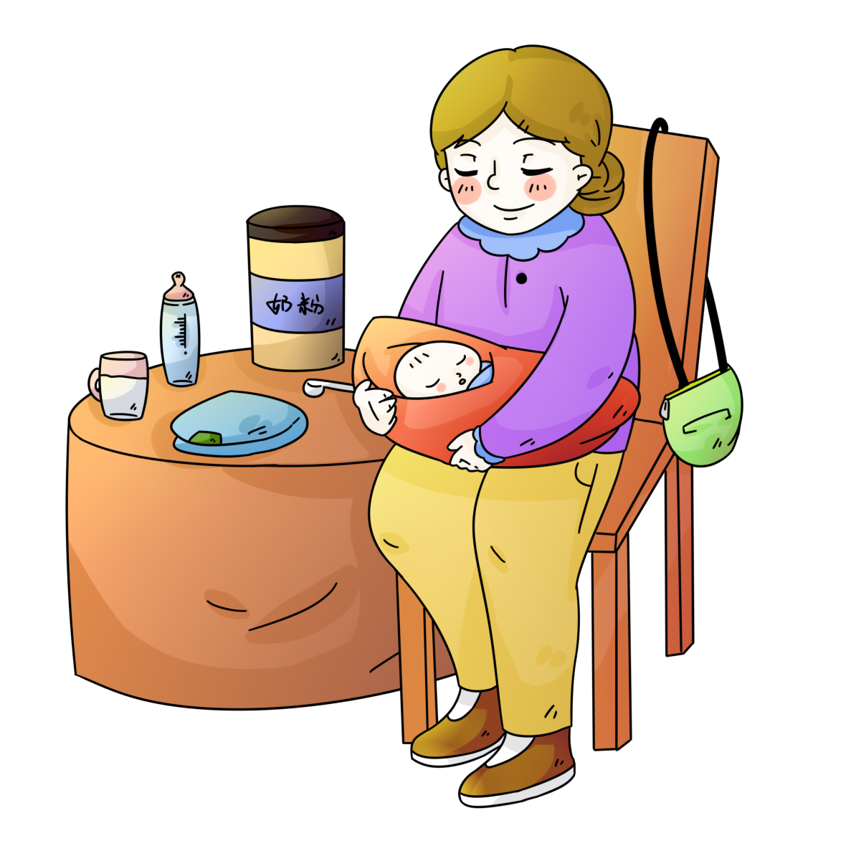
Tình cảm của mẹ Enricô gợi em nhớ tới tình cảm của người mẹ trong văn bản nào đã học?
Cổng trường mở ra

Slide 12
Thái độ của người bố đối với người mẹ như thế nào?
Thái độ của người bố đối với người mẹ: Yêu thương, trân trọng
➔ Thái độ của người bố đối với Enrico là thích hợp

Slide 13
2. Thái độ của bố đối với En-ri-cô:
“Sự hỗn láo của con như nhát dao đâm vào tim bố vậy.”
Những chi tiết nào miêu tả thái độ của người cha trước sự vô lễ của con?
“Bố không thể nén được cơn tức giận đối với con.”
“Con mà lại xúc phạm đến mẹ con ư?”
« Thật đáng xấu hổ và nhục nhã cho kẻ nào chà đạp lên tình yêu thương đó. »
→ Ngỡ ngàng, buồn bã, tức giận

Slide 14
3. Lời khuyên của bố:
Sau khi bày tỏ thái độ của mình, bố En – ri – cô đã khuyên cậu như thế nào?
+ Không bao giờ thốt ra một lời nói nặng với mẹ .
+ Con phải xin lỗi mẹ.
+ Con hãy cầu xin mẹ hôn con.
→ Lời khuyên nhủ chân tình, sâu sắc.

Slide 15
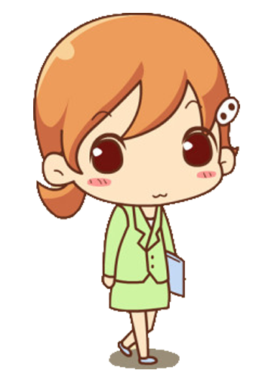
Có ý kiến cho rằng bố En-ri-cô quá nghiêm khắc có lẽ ông không còn yêu thương con mình? Ý kiến của em?
Bố Enricô thương yêu con, mong và luôn giáo dục con trở thành người con hiếu thảo, trân trọng mẹ.
➔ Ông là người chồng, người cha tốt

Slide 16
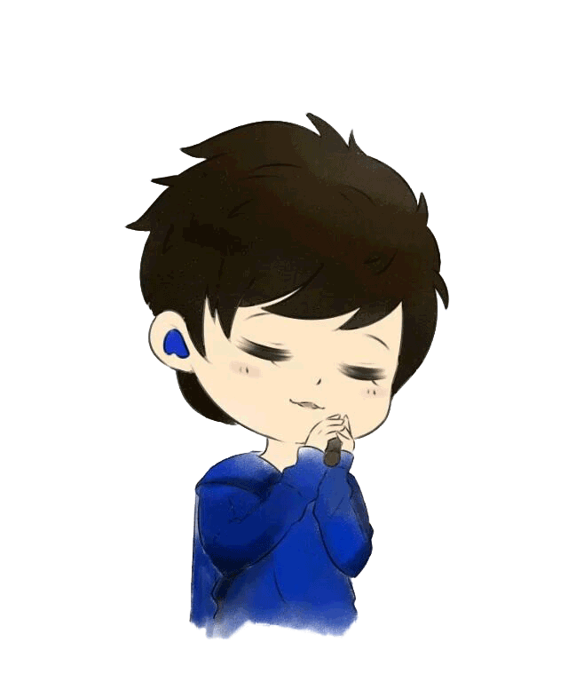
Trước thái độ của bố En-ri-cô có thái độ như thế nào?
Xúc động vô cùng
Điều gì đã khiến em xúc động khi đọc thư bố?
Lí do:
- Bố gợi lại những kỉ niệm giữa mẹ và En-ri-cô
- Lời nói chân thành, sâu sắc của bố
➔ Em nhận ra lỗi lầm của mình

Slide 17
Thảo luận: Theo em, tại sao người cha không nói trực tiếp với con mà lại chọn hình thức viết thư?
Người cha vừa có điều kiện dạy bảo vừa tâm tình với con trai một cách tỉ mỉ, cặn kẽ, cho con có thời gian để suy ngẫm từng câu, chữ.
Viết thư là chỉ nói riêng cho người mắc lỗi biết, vừa giữ được sự kín đáo, vừa không làm người mắc lỗi xấu hổ, mất lòng tự trọng ➔ Bài học về cách ứng xử trong gia đình, nhà trường và ngoài xã hội.

Slide 18
III. Tổng kết:
Ghi nhớ (SGK/12)

Slide 19
Nghệ thuật
01
Sáng tạo nên hoàn cảnh xảy ra chuyện: En-ri-cô mắc lỗi với mẹ, lồng trong câu chuyện một bức thư có nhiều chi tiết khắc họa người mẹ tận tụy, giàu đức hi sinh , hết lòng vì con.
04
02
Lựa chọn hình thức biểu cảm trực tiếp, có ý nghĩa giáo dục, thể hiện thái độ nghiêm khắc của người cha đối với con.

Slide 20
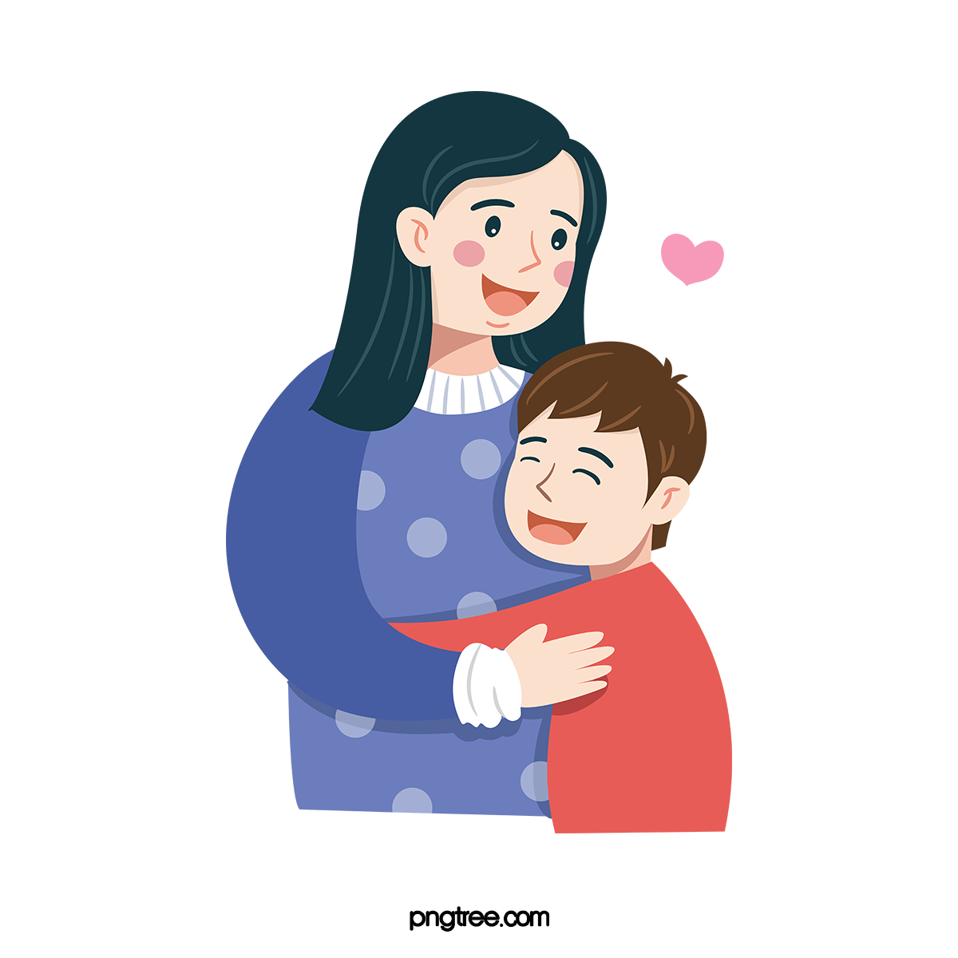
Ý nghĩa
Người mẹ có vai trò vô cùng quan trọng trong gia đình.
Tình yêu thương, kính trọng cha mẹ là tình cảm thiêng liêng nhất đối với mỗi con người.

Slide 21
Liên hệ với bản thân mình xem đã lần nào lỡ gây ra lỗi lầm khiến mẹ buồn phiền?
GÓC CHIA SẺ

Slide 22
IV. Luyện tập

Slide 23
Câu 1: Vì sao bố viết thư cho En – ri – cô?
A. Vì muốn động viên En – ri – cô cố gắng học tập
B. Vì muốn trò chuyện tâm tình về tương lai của con
C. Để cảnh cáo con về hành động thiếu lễ độ với mẹ trước mặt cô giáo
D. Nhằm phê bình nghiêm khắc về sự lười học của con

Slide 24
Câu 2: Mẹ của En – ri – cô là người thế nào?
A. Sẵn sàng bỏ hết một năm hạnh phúc để tránh cho con một giờ đau đớn
B. Có thể đi xin ăn để nuôi con
C. Có thể hi sinh tính mạng để cứu sống con
D. Tất cả những phẩm chất trên

Slide 25
Câu 3: Tác giả Ét- môn- đô đơ A- mi-xi là người nước nào?
B. Ý
A. Nga
C. Pháp
D. Anh

Slide 26
Tìm những câu ca dao, tục ngữ nói về người mẹ ?
Tiếp sức

Slide 27
“Nuôi con chẳng quản chi thân
Bên ướt mẹ nằm, bên ráo con lăn”
“... Những ngôi sao thức ngoài kia
Chẳng bằng mẹ đã thức vì chúng con
Đêm nay con ngủ giấc tròn
Mẹ là ngọn gió của con suốt đời.”

Slide 28
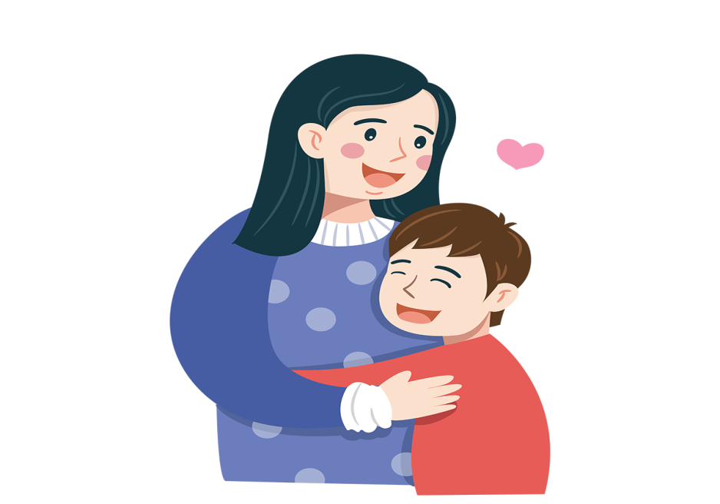
“Mẹ già ở túp lều tranh
Sớm thăm tối viếng mới đành dạ con”
“Mẹ già như trái chín cây
Gió đưa mẹ rụng biết ngày nào đây?”
“Con dù lớn vẫn là con của mẹ
Đi hết đời, lòng mẹ vẫn theo con”

Slide 29
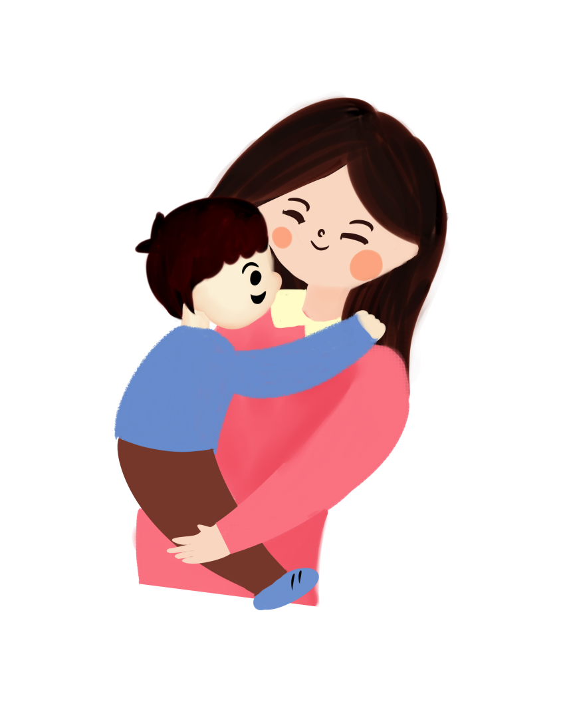
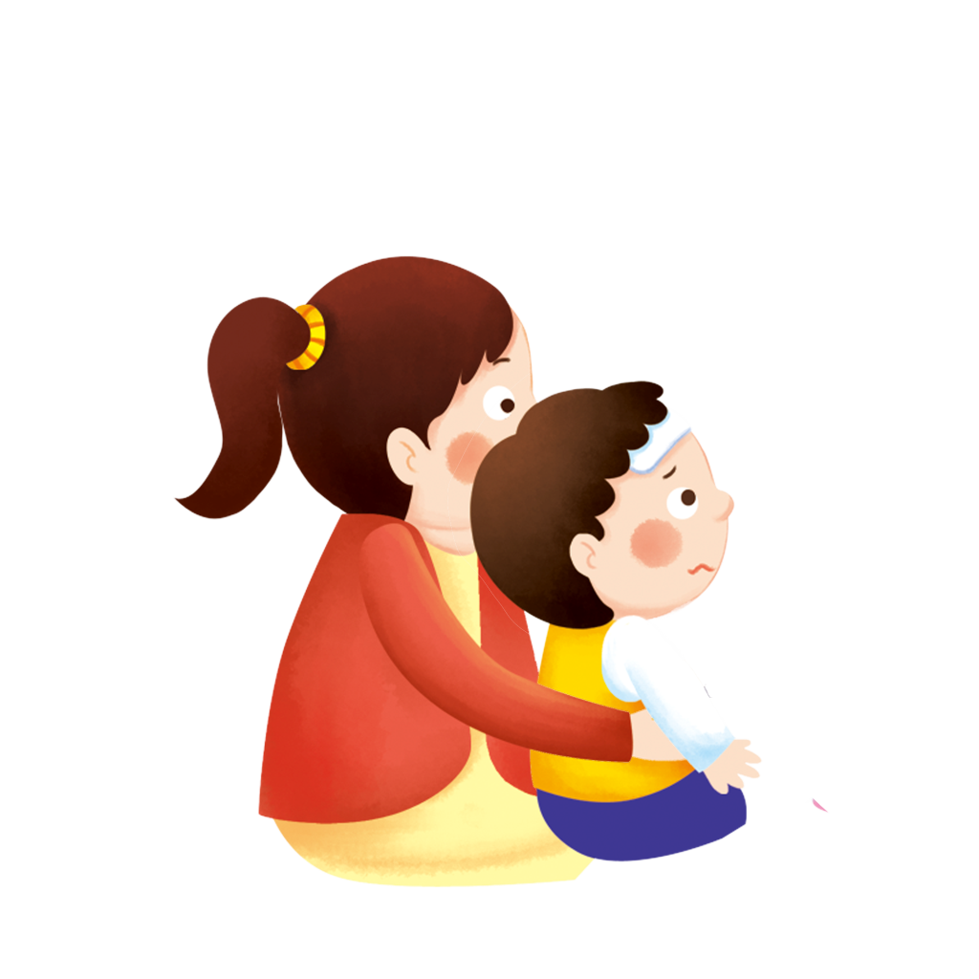
“Mẹ đi quảng gánh trên vai
Mẹ về quảy cả tương lai con về.”
“Dẫu con đi khắp muôn phương
Không gì sánh được tình thương mẹ hiền.”
“Biển đời bão tố gian nan
Mẹ là bến đỗ bình an con về.”

Slide 30
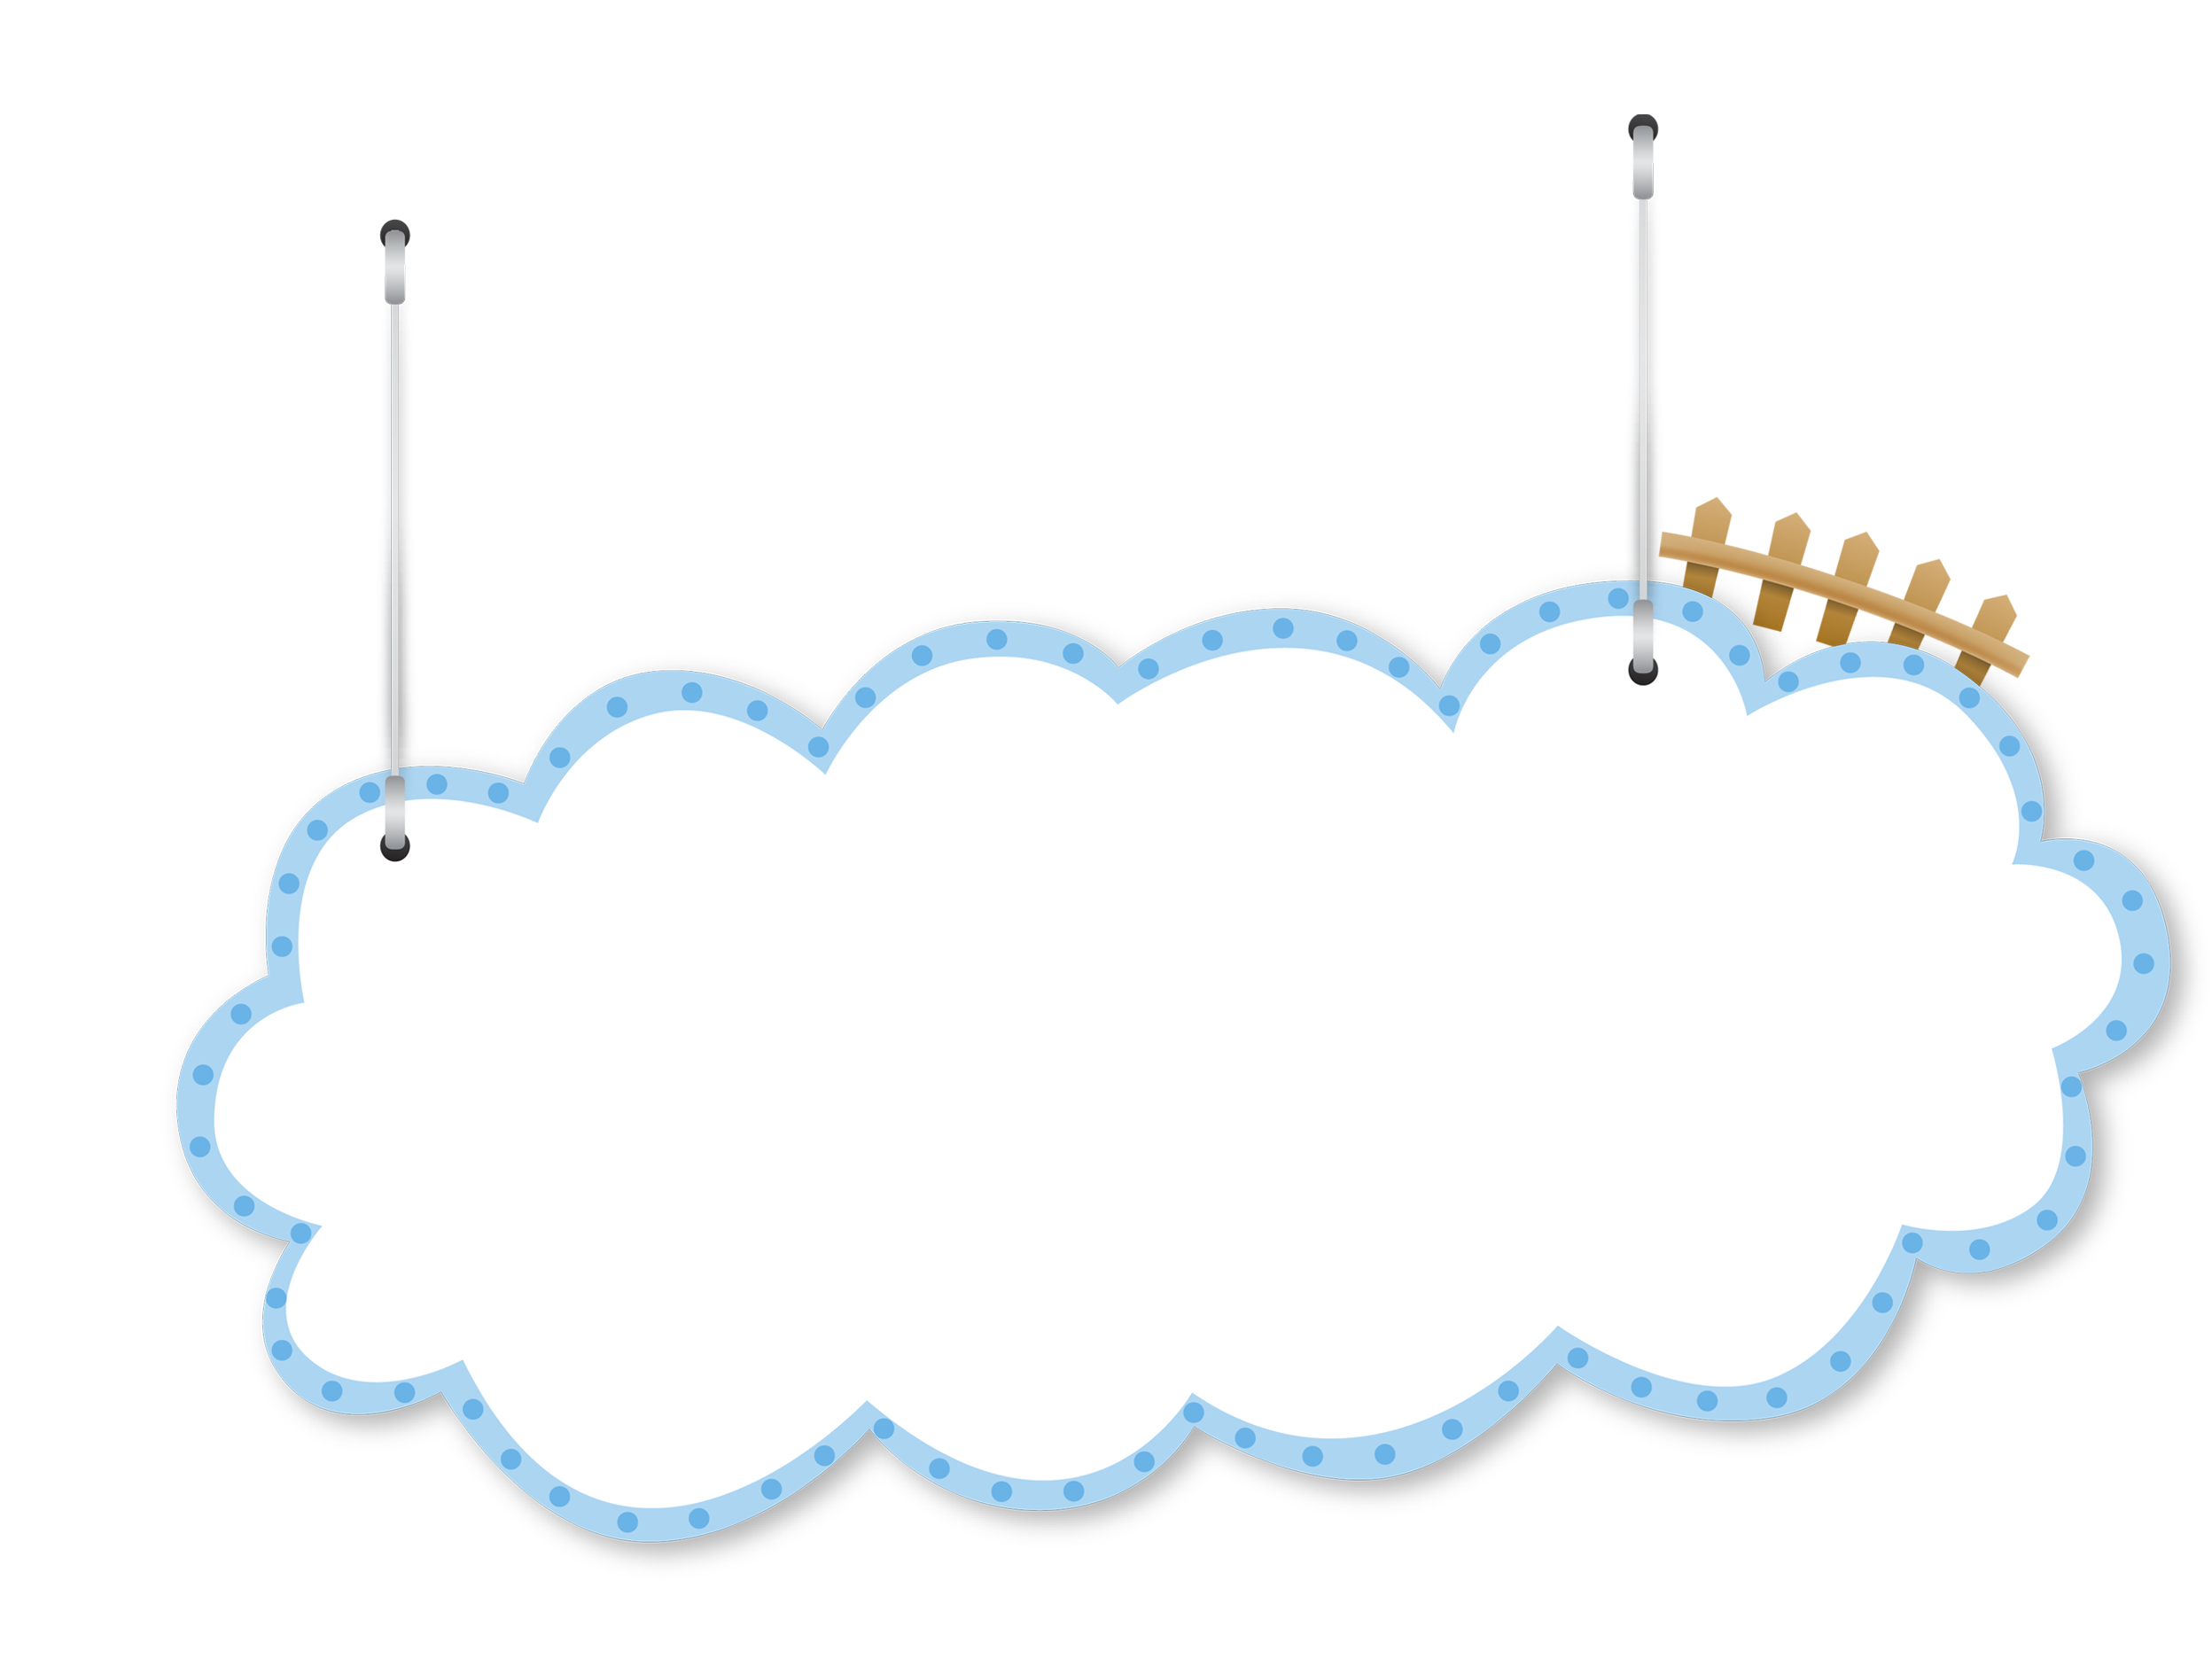
DẶN DÒ
Học ghi nhớ (SGK/12)
Viết đoạn văn (10 câu) trình bày cảm nhận của em về tấm lòng người mẹ.

Slide 31
Tự học:
Văn bản “Cổng trường mở ra”: Ghi nhớ (SGK/9)
Văn bản “Mẹ tôi”: Ghi nhớ (SGK/12)
Viết đoạn văn (chụp ảnh nộp lên Classroom):
Suy nghĩ của em về “thế giới kì diệu”
Cảm nhận của em về tấm lòng người mẹ

